Slide 1
Taller de bases de datos

Slide 2
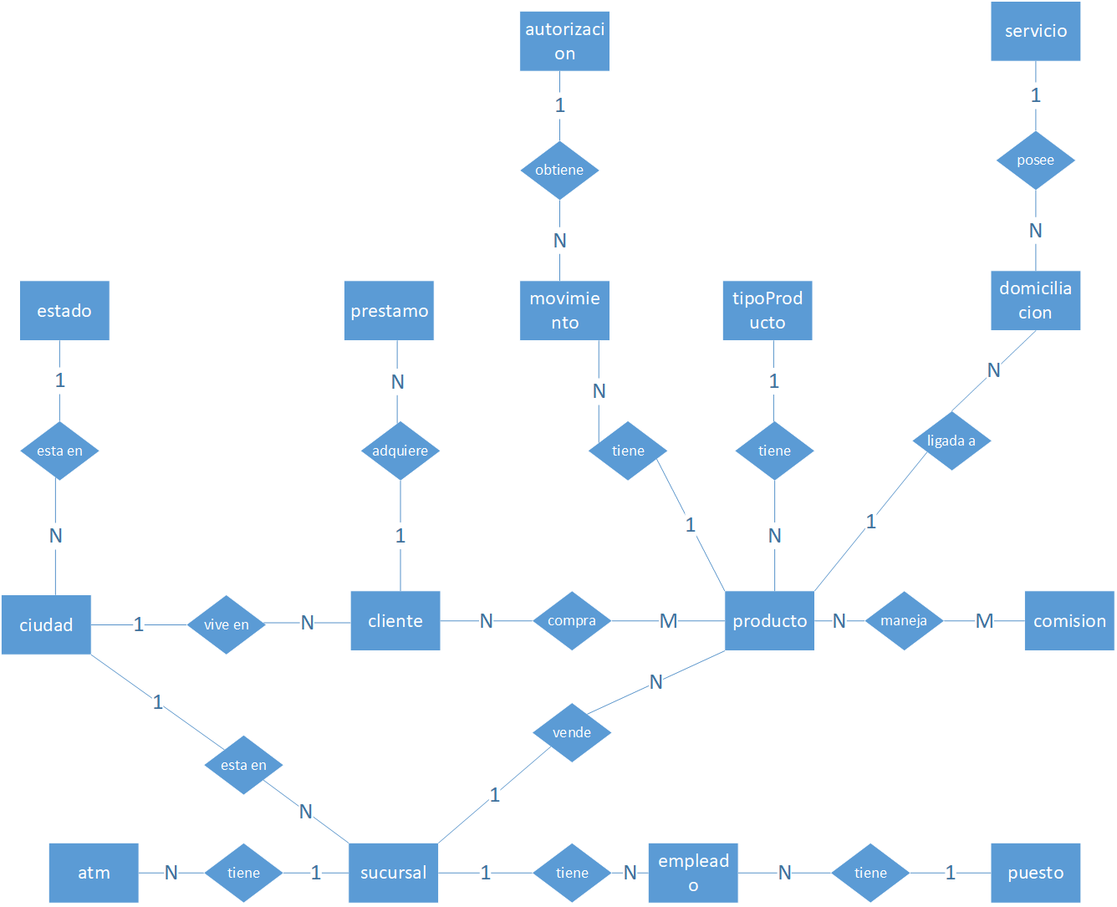
Modelo entidad relación

Slide 3
Modelo relacional
ciudad: idCiudad,nombreCiudad,idEstado,estatus
estado: idEstado,nombreEstado,estatus
sucursal: idSucursal,nombreSucursal,direccionSucursal,idCiudad,estatus
tipoProducto: idTipoProducto,nombreTipoProducto,estatus
producto: idProducto,codigoProducto,idTipoProducto,idSucursal,estatus
cliente: idCliente,nombreCliente,fechaNacimiento,direccionCliente,idCiudad,estatus
clienteProducto: idClienteProducto,idCliente,idProducto,estatus
movimiento: idMovimiento,montoMovimiento,idProducto,idAutorizacion,estatus
comision: idComision,nombreComision,montoComision,estatus
comisionProducto: idComisionProducto,idComision, idProducto,estatus
atm: idAtm,codigoAtm,fechaUltimoMantenimiento,dinero,idSucursal,estatus
puesto: idPuesto,nombrePuesto,estatus
empleado: idEmpleado,nombreEmpleado,idSucursal,idPuesto,estatus
autorizacion: idAutorizacion,descripcionAutorizacion,estatus
domiciliacion: idDomiciliacion,descripcionDomiciliacion,montoDomiciliacion,idServicio,idProducto,estatus
servicio: idServicio,descripcionServicio,estatus
prestamo: idPrestamo,fechaPrestamo,cantidadPrestamo,idCliente,estatus
tablas nm ----- tablas 1N

Slide 4
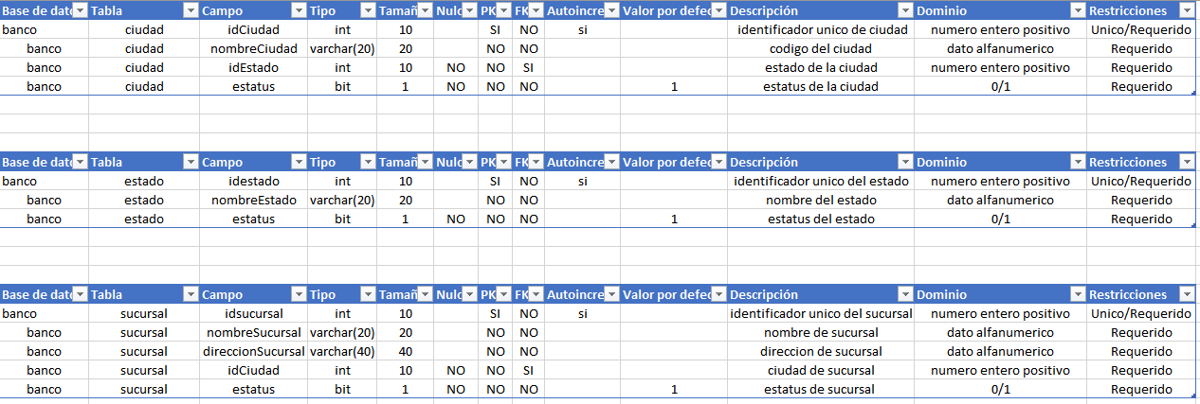
Muestra de diccionario de datos

Slide 5
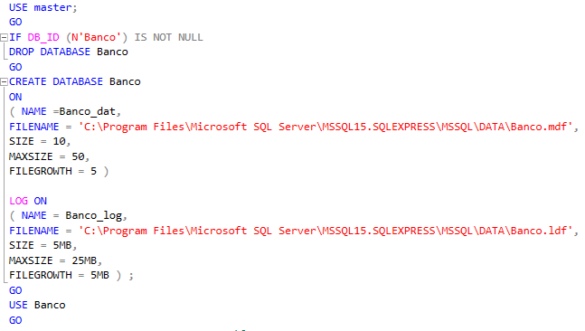
Creación de la DB
El nombre que recibe es “Banco”, se verifica que no exista anteriormente y se ser así es dropeada, y seguidamente se crean los archivos mdf y ldf.

Slide 6
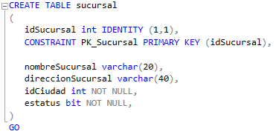
Muestra de creación de tablas
Se emplea el idSucursal como identificador único auto incrementable, un nombre que lo diferencia de los demás datos, una dirección, una llave foránea idCiudad para tener una relación con la tabla ciudad y un estatus para tener la vigencia del dato.

Slide 7
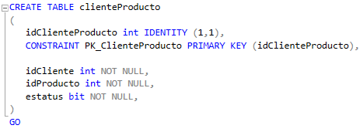
Muestra de creación de tablas NM
Se tiene un idClienteProducto como identificador único auto incrementable. Se crea un idCliente que es con el que se tiene una relación, lo mismo con la tabla producto y el campo estatus

Slide 8

Muestra de creación de los índices
El nombre del índice consta en el de la tabla, precedido por “IX_” y la que corresponde con el índice mencionado y el id de la tabla que corresponde entre paréntesis + ; y GO. Lo mismo con las tablas NM

Slide 9
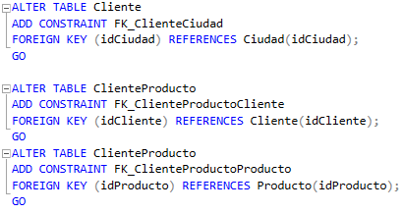
Muestra de la creación de las relaciones
En las relaciones 1N la tabla que tiene la “N” es la que en su creación contiene la llave foránea correspondiente con la tabla con la que se relaciona. Y en la creación del constraint es sobre la que se crea este, nombrándolo como “FK_’tablaN’+’tabla1’” y creando la foreign key con los datos de la ‘tabla1’
En las relaciones NM se crean dos constraints para la misma tabla NM, una con fk de la tabla “N” y lo mismo con la “M”, nombrando el constraint como “FK_’tablaNM’+’tablaN’” y el otro constraint con “FK_’tablaNM’+’tablaM’”

Slide 10
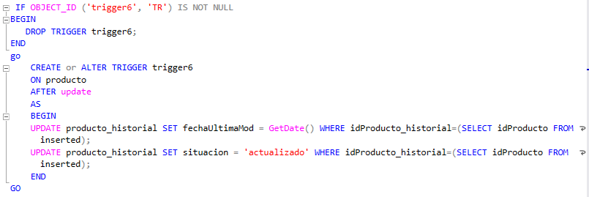
Muestra de creación de los triggers
Este trigger, luego de
actualizar un dato en
La tabla producto,
actualiza también de
la tabla nombrada
producto_historial, el campo fechaUltimaMod por la fecha actual y el campo situación, a “actualizado” ambos campos donde el id sea igual al del id del registro actualizado de la tabla para la cual fue creado el trigger.

Slide 11
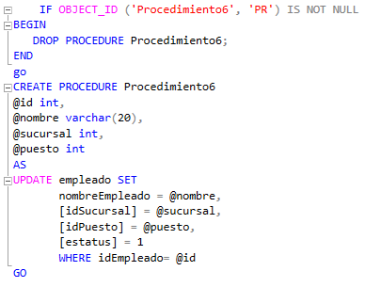
Muestra de la creación de procedimientos almacenados
Este procedimiento actualiza en la tabla empleado los campos nombreEmpleado, idSucursal, idPuesto por los datos guardados en los parámetros @nombre, @sucursal y @puesto, el campo estatus por 1 donde el idEmpleado sea igual al parámetro @id. Todos los parámetros son dados por el usuario.

Slide 12
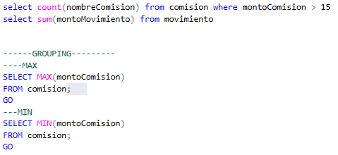
Muestra de las funciones T-SQL
La primera función cuenta el número de registros donde el montoComision sea > a 15, la segunda da la sumatoria de la misma columna, las 2 últimas funciones dan el máximo y mínimo de la columna.

Slide 13

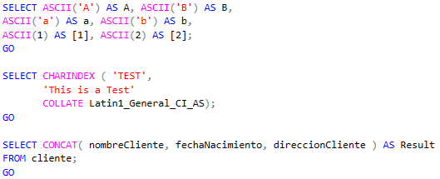
Muestra de las funciones de T-SQL
Las funciones proporcionan la fecha del sistema, la hora, establecen una variable @datetime2 y obtiene el resultado de la suma de la fecha establecida mas fracciones de fecha
La primera función nos muestra el valor ASCII de A, B, a, b, 1 y 2. La siguiente muestra la posición que ocupa TEST en el texto del 2do parámetro, la última concatena los valores en una cadena

Slide 14
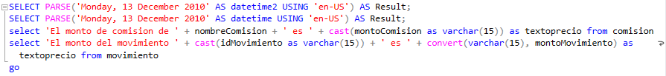
Muestra de las funciones de T-SQL
Las 2 primeras funciones convierten el valor datetime a datetime2 y de datetime2 a datetime respectivamente.
La penúltima función convierte montoComision a varchar
La última función convierte el idMovimiento a varchar y el montoMovimiento a varchar.
Las 4 funciones muestran al usuario el resultado mediante select y se especifican el nombre de las tablas y columnas de donde vienen los datos originales

Slide 15
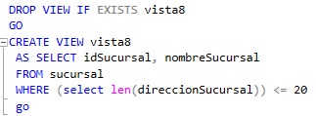
Muestra de creación de las vistas
La siguiente vista nos muestra
los campos de la tabla sucursal
idSucursal y nombreSucursal
donde la longitud en caracteres
del campo direccionSucursal
sea igual o menor que 20. Además cada vista cuenta con go al final para finalizar el batch y en caso de que la view ya exista es dropeada para ser creada nuevamente.

Slide 16
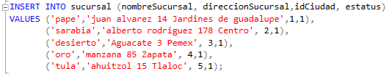
Muestra de la población de las tablas
En el caso de esta tabla se ingresan el nombre de la sucursal, su dirección, ambos en formato varchar, el id de la ciudad ya que es una llave foránea, y por consiguiente debe ser de una ciudad ya existente, y el valor del campo estatus para observar la vigencia del dato.

Slide 17
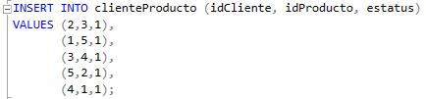
Muestra de la población de tablas NM
Se realiza el mismo procedimiento, con la diferencia de que se ingresan los valores que corresponderían con los de la tabla “N”, los de la tabla “M”, valores que deben existir en estas dos últimas tablas 1N anteriormente mencionadas, seguido del valor del campo estatus

Slide 18
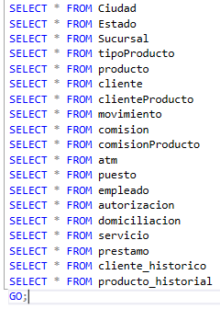



Visualización de las tablas y resultados
Se presenta la forma en que fueron comprobados el correcto funcionamiento de los triggers, procedimientos almacenados y vistas y de igual forma se presenta como visualizar los campos de cada tabla.

